Slide 1
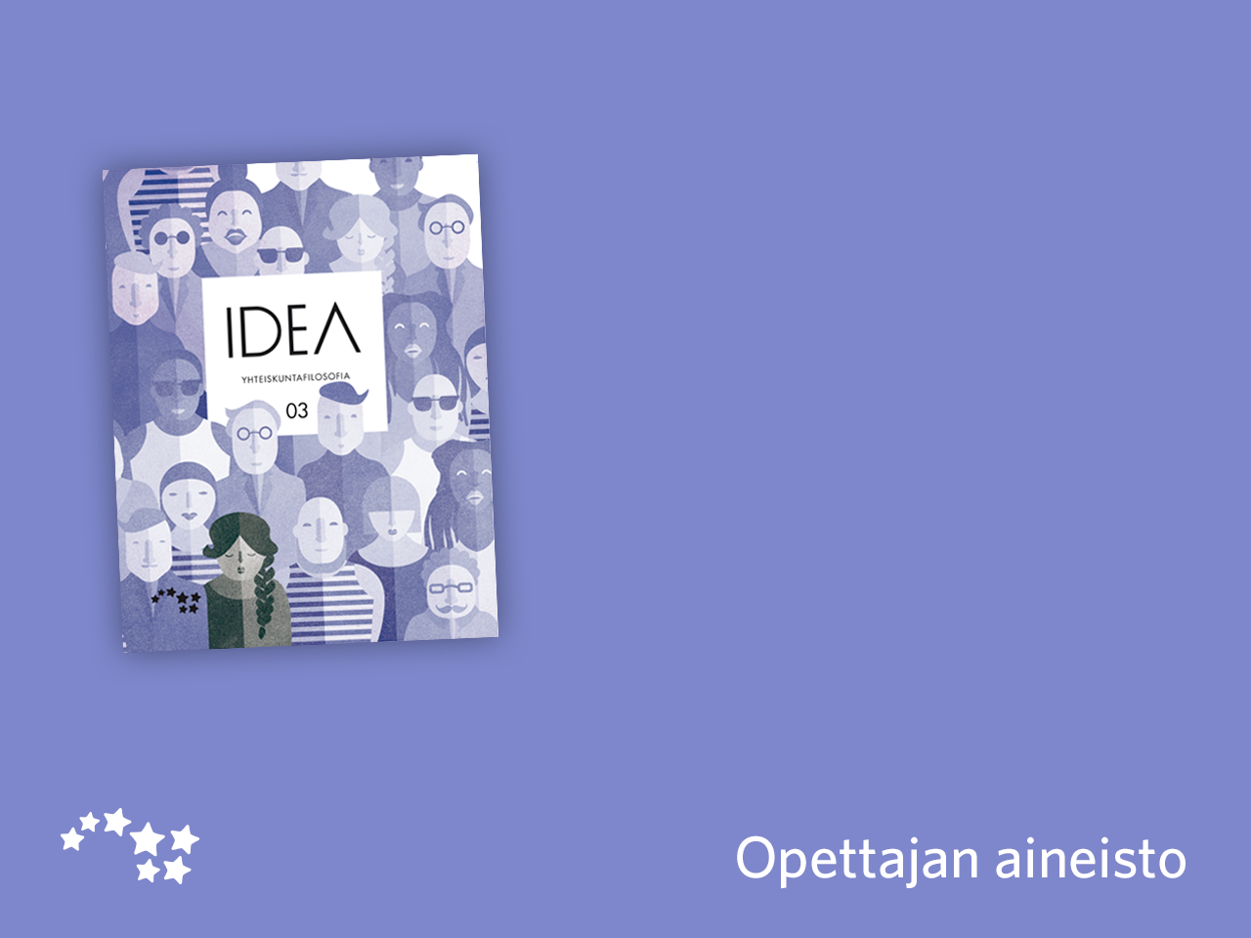
Luku 6
Oikeudenmukaisuuden kysymyksiä

Slide 2
Virittäytyminen aiheeseen
Keksikää mahdollisimman huonoja tapoja jakaa seuraavat asiat:
kouluarvosanat
ruoka
palkka
terveyspalvelut
ihmisoikeudet
Entä millainen jako olisi hyvä?

Slide 3
Oikeudenmukaisuus
Koskee kaikkea ihmisten välistä vuorovaikutusta.
Lähiyhteisöt: kasvatus, kotitöiden jako ja ajankäyttö
Harrastukset: reilu peli, tasavertaiset mahdollisuudet
Yhteiskunta: työnjako ja palkkaus, yhdenvertaisuus lain edessä, verotus ja demokratia
Muodollinen oikeudenmukaisuus: Samanlaisissa tapauksissa on meneteltävä samalla tavoin, erilaisissa eri tavoin.
Oikeudenmukaisuus filosofisena teemana
Minkä halutaan jakautuvan oikeudenmukaisesti?
Miten jakaminen pitäisi tehdä?
Keiden kesken jaetaan?
Kuka jaon suorittaa ja arvioi onnistumista?

Slide 4
Miten jaetaan?
Tasan
Ansioiden mukaan
Tarpeiden mukaan
Keksikää esimerkkejä mitä yllä olevien periaatteiden mukaan olisi hyvä jakaa?
Esim.
Ruoka / Tarve
Arvosanat / Ansio

Slide 5
Mitä jaetaan?
Oikeudet
esim. perusoikeudet elämä, vapaus ja omaisuus
Libertarismin mukaan lähtökohtien tasa-arvo ja negatiiviset vapaudet riittävät oikeudenmukaisuuden perustaksi.
“Jokainen on oman onnensa seppä.”
Resurssit ja toimintaedellytykset
Tulee huomioida myös ihmisten erilaiset edellytykset muuntaa resursseja hyvinvoinniksi.
esim. erityisoppilas tarvitsee enemmän opettajan tukea oppiakseen
positiivinen vapaus ja lopputulosten tasa-arvo
Toteutunut hyvinvointi
Mikä on yksilön vastuu omasta hyvinvoinnistaan?

Slide 6
Kenen vastuulla jako on?
Keiden kesken jaetaan?
yksittäisten kansalaisten
yritysten
kolmannen sektorin
valtioiden
globaalien toimijoiden esim. EU
Yksilöt vai ryhmät?
Globaalisti vai paikallisesti?
Entä tulevat sukupolvet?
Entä muut eläimet?

Slide 7
Miten olisi oikeudenmukaista toimia seuraavissa tilanteissa?
Miehet ovat aliedustettuina luokanopettajan koulutukseen valituista.
Kehitysmaa kärsii katovuodesta kesken länsimaiden joulusesongin.
Ilmastonmuutos nostaa merenpintaa ja uhkaa hukuttaa Malediivien saarivaltion.
Ihmiset rakastavat juustoa, mutta sitä ei ole mahdollista tuottaa tarpeeksi ilman parsinavettoihin perustuvaa tehotuotantoa.

